Slide 1



국민연금 스튜어드십코드
국 정 감 사
한국자산관리공사
한국주택금융공사
한국예탁결제원
신용보증기금

Slide 2
중도금 대출 보증 금리 인하해야
[한국주택금융공사]

Slide 3
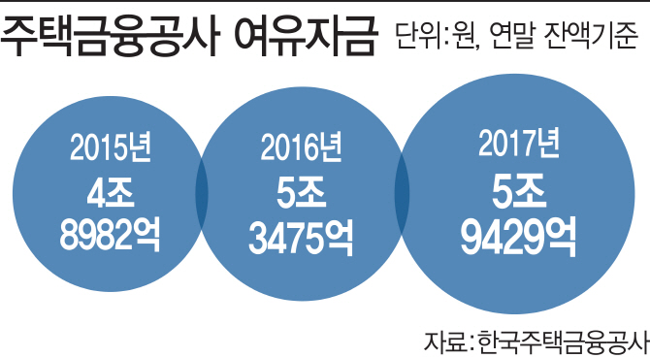
□ 부동산 호황에 따른 여유자금 증가
부동산 거래 활성화로 은행 등 금융기관에 대출금 지급 보증으로
출연금 증가 지속될 것으로 전망

Slide 4
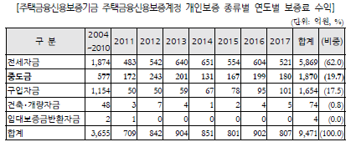
□ 개인보증 수익 발생 현황
전체 수익 9,471억원 중 1,870억원(19.7%)이 보증료 수익을 발생

Slide 5
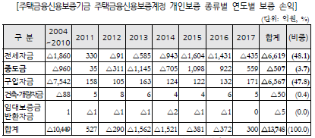
□ 개인보증 손익 분석 현황
보증손익 = 보증료 수익+대위변제 회수금액-대위변제 발생액
개인 보증 전체 손실액 가운데, 500억원(3.7%) 수준

Slide 6
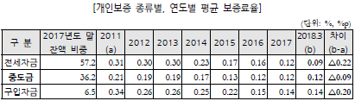
□ 개인보증 종류별 보증료율
타 개인 보증 대비 매우 낮은 손실률
지속적인 여유자금 증가
중도금 보증료율 인하 검토 필요

